Slide 1

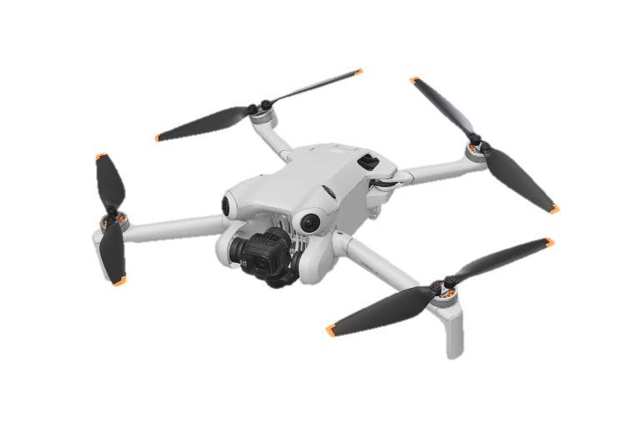
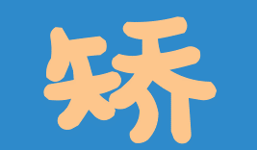
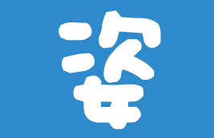



Notes:
亮亮图文旗舰店
https://liangliangtuwen.tmall.com

Slide 2


PART 1
政策和现状分析
PART 2
功能模块设计
目 录
PART 3
算法策略与关键技术
CONTENTS
PART 4
前景应用

Slide 3

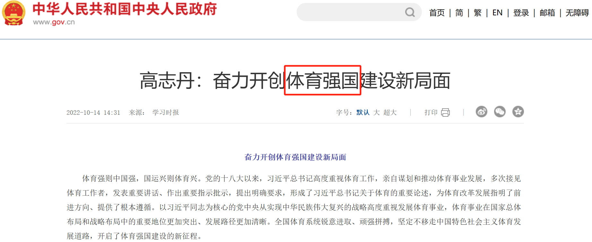
政策及现状分析
系统架构和功能
项目演示
1.1 政策分析
01
02

Slide 4
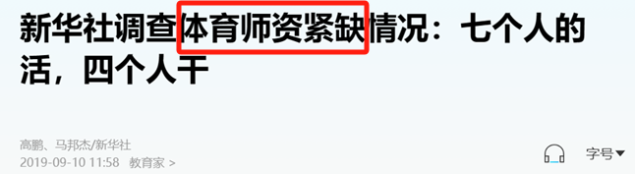
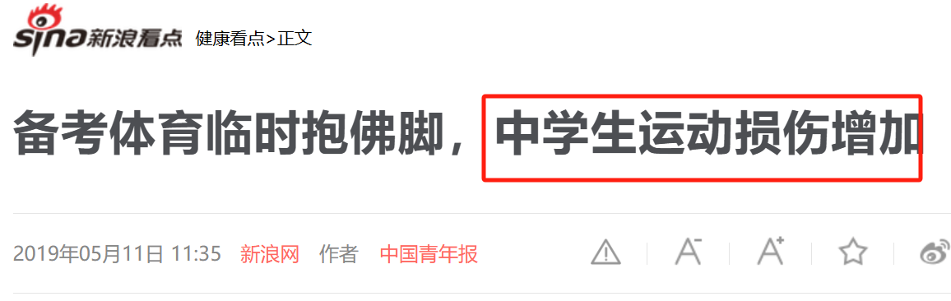
政策及现状分析
项目演示
1.2 现状分析
1.
2.

Slide 5
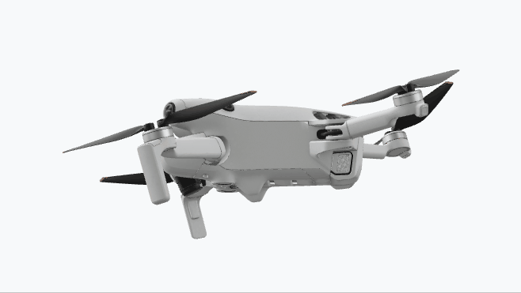
系统架构和功能
项目演示
2.1 功能模块设计
无人机设备
通过无人机进行数据采集。
我们的方案
基于MODNet-AlphaPose的二维骨架提取
提高提取精度，修正三维重建结果
基于视差图的三维重建
拥有更强的深度感知能力和对遮挡更好的容忍性。
多人运动检测
基于骨架相似度的“矩阵跟踪”策略，实现骨架与目标的一一对应，实现了针对多人的运动检测。

Slide 6
系统架构和功能
项目演示
2.1 功能模块设计
人脸传入模块
数据采集模块
无人机
结果分析模块
分析报表
运动分析模块
三维重建
骨架匹配
确定目标对象
中心对象选择

Slide 7

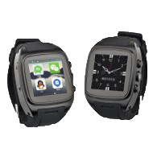
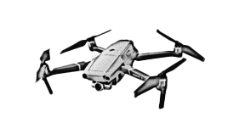
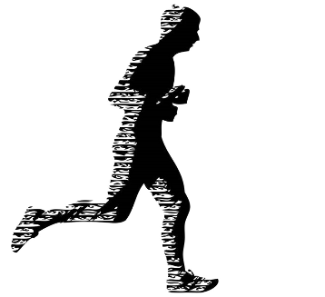
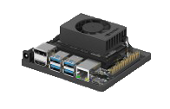

系统架构和功能
项目演示
2.2 系统架构
展示用户运动状态
生成运动状态报表
控制无人机
图像传递
状态反馈
用户数据分析
实时环绕飞行
获取运动图像
RTMP
图像传递
实时运动建议
开放热点
运动标准
实时姿态分析结果
实时运动建议
MODNet-AlphaPose部署
实时三维重建
骨架匹配

Slide 8
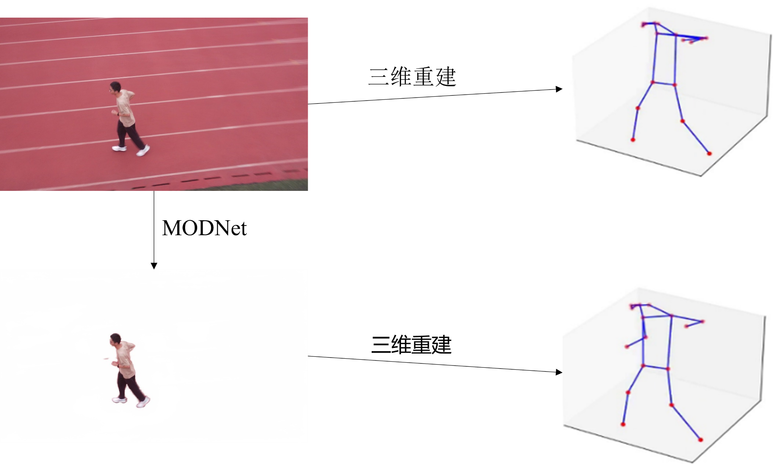
算法策略和关键技术
项目演示
3.1 基于MODNet-Alphapose的三维骨架重建
AlphaPose
AlphaPose

Slide 9
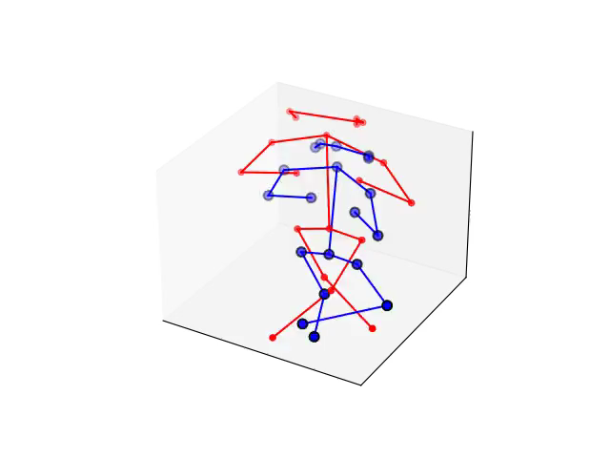
算法策略和关键技术
项目演示
3.2 基于骨架相似度的“矩阵跟踪”策略
骨架相似度模型
V_{i,t}:四肢长度向量
9

Slide 10
算法策略和关键技术
项目演示
3.2 基于骨架相似度的“矩阵跟踪”策略
10

Slide 11
项目演示

Slide 12
2024年中国大学生计算机设计大赛
请各位评委老师
批评指正！
Notes:
亮亮图文旗舰店
https://liangliangtuwen.tmall.com

